Slide 1
Борис Степанович Житков.
«Механик Салерно»
Урок литературы в 5 классе

Slide 2
Борис Степанович Житков
(1882 - 1938) - писатель, путешественник.
Родился Борис Степанович Житков 30 августа 1882 года в Новгороде в интеллигентной семье. Отец его был преподавателем, поэтому неудивительно, что начальное образование Борис получил дома. Первые годы жизни в биографии Бориса Житкова были проведены в Одессе. После окончания гимназии Житков стал учиться в Императорском Новороссийском университете (в Одессе). Следующей ступенькой в образовании в биографии Житкова стала учеба в политехническом институте Петербурга. Там Борис избрал другую специальность. Если в Одесском университете он посещал естественное отделение, то в Петербургском институте – кораблестроительное.

Slide 3
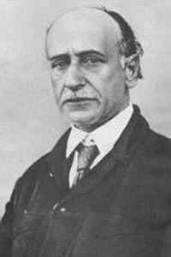
После окончания института много путешествовал, работал штурманом, капитаном научно-исследовательского судна, штурманом парусника, водолазом , преподавал математику, знал несколько иностранных языков.
Свои познания и впечатления от путешествий он выражал в произведениях. Борисом Житковым создано множество серий приключенческих и поучительных рассказов. Среди известнейших его изданий: «Злое море» (1924), «Морские истории» (1925), «Семь огней: Очерки, рассказы, повести, пьесы» (1982), «Рассказы о животных» (1989), «Рассказы для детей» (1998). Скончался писатель 19 октября 1938 года в Москве.

Slide 4
Море и жизнь моряков – одна из излюбленных тем в творчестве Б.Житкова. Его сестра вспоминала: «Больше всего он любил писать о море. В его морских рассказах основное – это правда. Он писал о том, что видел, что сам слышал, что сам пережил. Его герои – живые люди; не портреты, конечно, но выросли они из истинных происшествий, из были. Море Житкову было родным, близким, он знал его и злым, и мирным и очень любил. Рассказы о море писал моряк Житков».

Slide 5
Рассказ "Механик Салерно" впервые вышел в сборнике "Морские истории».

Slide 6
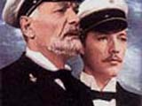
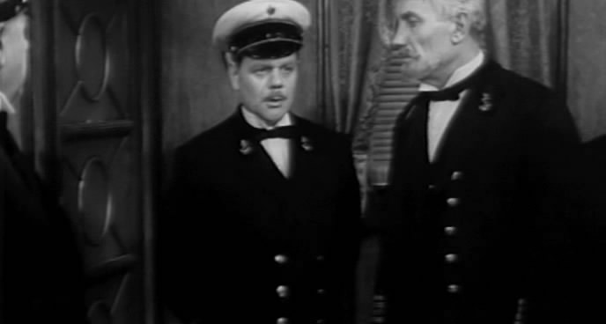
Рассказ «Механик Салерно» впервые опубликован в 1932г. под названием «Было давно». Во всех последующих изданиях назван «Механик Салерно».

Slide 7
«Оставаться человеком при любых обстоятельствах»
Как вы понимаете выражение «оставаться человеком»?
А какие могут быть в жизни обстоятельства?
«Есть у Б.Житкова рассказ о команде на пароходе, в трюме которого горит бертолетова соль. Описание в «Механике Салерно» посвящено не столько пожару – таких описаний в мировой литературе очень много, сколько анализу подвига команды, которая сохраняет пассажиров от гибели и страха».

Slide 8
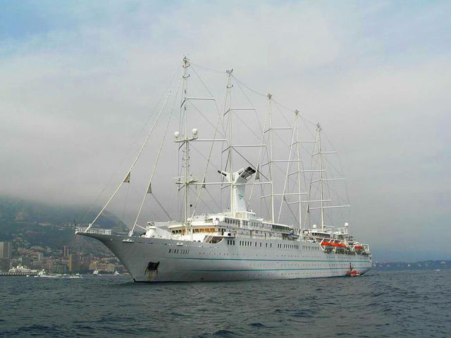
Рассмотрим, как ведут себя капитан, штурман Гропани, механик Салерно, матросы в трагической ситуации.

Slide 9
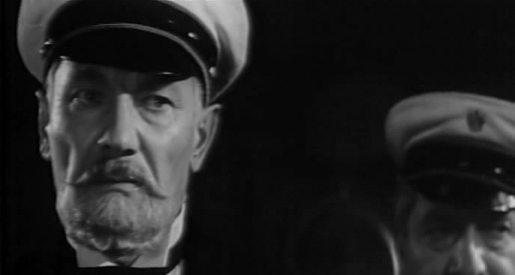
- Как ведёт себя капитан, узнав о пожаре в трюме? Каковы его первые распоряжения?
Как вы понимаете эту фразу капитана « Страх – огонь в соломе». Что она означает?
Какие приказания отдаёт капитан своим помощникам, матросам?
А какой поступок капитана потрясает читателя? Чем он вызван?
Оцените этот поступок. Можно ли понять и простить капитана?

Slide 10
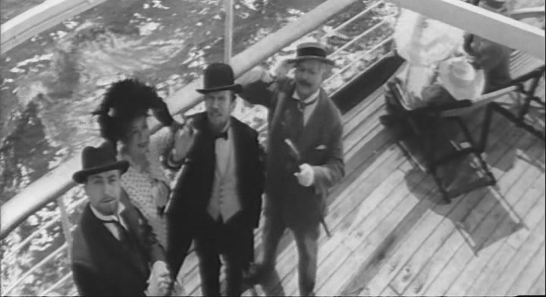

Slide 11
-А как ведут себя матросы? Когда и почему меняется их поведение?
-Как себя повёл капитан, узнав про бунт на корабле?

Slide 12
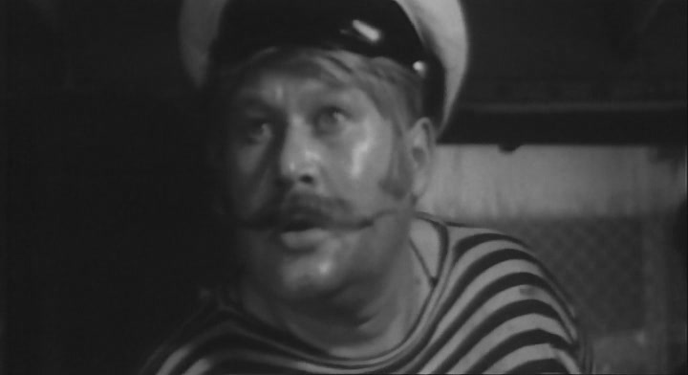
- Как ведёт себя механик Салерно в трагической ситуации? Чувствует ли он свою вину?
Как вы поняли смысл заключительных фраз рассказа?
- Почему, с вашей точки зрения, пропал старик Салерно?
Подготовил ли нас автор к такому финалу?

Slide 13
Выводы.
Механик Салерно хотя и явился виновником пожара, всё-таки хороший человек. Его искреннее раскаяние, самоотверженный труд и чистосердечное признание говорят о том, что перед нами человек, имеющий совесть. Именно совесть дана человеку для того, чтобы контролировать свои поступки. Салерно потому и выбирает смерть, что она для него является избавлением от мук совести, от нравственных страданий. Так способен поступить не каждый человек. Салерно очень мужественный человек

Slide 14
Нравственный урок
Человек всегда в ответе за свои действия и свои поступки. В любых ситуациях, при любых обстоятельствах, даже самых необычных, экстремальных, нужно оставаться человеком, то есть жить в согласии с совестью.

